Slide 1
Personcentrerat och sammanhållet vårdförlopp för psoriasis

Slide 2
Vad kommer vi gå igenom idag?
Vad är ett personcentrerat och sammanhållet vårdförlopp?
Varför har man tagit fram ett vårdförlopp för psoriasis?
Vad innehåller vårdförloppet?
Vad bör jag själv tänka på?
Hur kan vi bidra till att kunskapen om vårdförloppet når ut och fram?

Slide 3
Personcentrerade och sammanhållna vårdförlopp
Vårdförloppen tas fram av regionerna inom Nationellt system för kunskapsstyrning Hälso- och sjukvård.
Vårdförloppen är primärt ett kunskapsstöd för hälso- och sjukvårdspersonal i det kliniska mötet med patient och närstående.
Vårdförloppen ska utgå ifrån tillförlitliga och aktuella kunskapsstöd och baseras på bästa tillgängliga kunskap om vård och behandling.
Arbetet med vårdförloppen initierades i en tidigare överenskommelse mellan staten och Sveriges Kommuner och Regioner (SKR).
Syftet är att öka jämlikheten, effektiviteten och kvaliteten i vården utan att det medför onödig administrativ börda för sjukvårdspersonal.
Patienter ska uppleva en mer välorganiserad och helhetsorienterad process utan onödig väntetid i samband med utredning och behandling.
Patienternas livskvalitet och nöjdhet med vården ska förbättras och vården bli mer jämlik och jämställd.
Källa: SKR

Slide 4
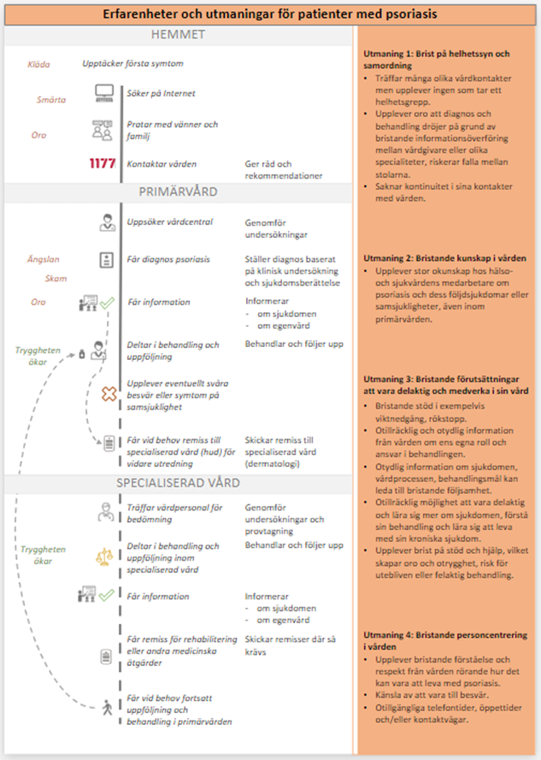
Varför ett vårdförlopp för psoriasis?
Patienter upplever att vården brister i följande avseenden:
helhetssyn och samordning
kunskap om psoriasis och dess följdsjukdomar
förutsättningar för delaktighet och aktiv medverkan i sin vård
personcentrering
Socialstyrelsens nationella riktlinjer för vård vid psoriasis är ett mycket bra verktyg för vården för att prioritera och planera, men används i för låg omfattning som kunskapsstöd – särskilt i primärvården (där majoriteten av psoriasispatienterna befinner sig)
Psoriasisvården är fortfarande för olik och ojämlik, vårdförloppet kan skapa bättre förutsättningar för en god vård baserad på vetenskaplig evidens och bästa tillgängliga kunskap - i hela landet!

Slide 5
Vårdförloppets mål
Att behandling av patientens psoriasis är anpassad till sjukdomens svårighetsgrad och patientens behov.
Ökad livskvalitet och hälsa för patienter.
Ökad upplevd trygghet för patienten genom helhetssyn, god samordning och kontinuitet i vården.
Ökad upplevd delaktighet för patienter och eventuellt närstående i hela vårdkedjan.
Ökad kunskap hos vårdpersonal i hela vårdkedjan om vård vid psoriasis.

Slide 6
Vilka har tagit fram vårdförloppet?
Namn | Yrkesroll/motsvarande | Region/sjukvårdsregion
Gerd-Marie Alenius (adjungerad) | specialistläkare reumatologi | Norra sjukvårdsregionen
Eva Angesjö | specialistläkare allmänmedicin | Västra sjukvårdsregionen
Barbra Bohannan | patientföreträdare
Charlotta Enerbäck | specialistläkare dermatovenereologi | Sydöstra sjukvårdsregionen
Elin Jerremalm | processledare | Sjukvårdsregion Stockholm-Gotland
Kristina Juneblad | specialistläkare reumatologi | Norra sjukvårdsregionen
Tina Norgren | patientföreträdare
Anna Karin Olofsson | sjuksköterska | Sjukvårdsregion Stockholm-Gotland
Amra Osmancevic | specialistläkare dermatovenereologi | Västra sjukvårdsregionen
Birgitta Stymne | specialistläkare dermatovenereologi | Sydöstra sjukvårdsregionen
Karolina Svärdhagen | specialistläkare dermatovenereologi | Sjukvårdsregion Mellansverige
Åke Svensson | specialistläkare dermatovenereologi | Södra sjukvårdsregionen
Toomas Talme | specialistläkare dermatovenereologi | Sjukvårdsregion Stockholm-Gotland
Ewa Wallin | sjuksköterska | Södra sjukvårdsregionen
Charlotte von Heijne Widlund | processledare | Sjukvårdsregion Stockholm-Gotland
Notes:
Vårdförloppet har tagits fram av den nationella arbetsgruppen för psoriasis som är en del av regionernas kunskapsstyrning, men med lite extra förstärkning av några ytterligare experter. Psoriasisförbundet har haft med två representanter i arbetet.

Slide 7
Vad innehåller vårdförloppet?
Vårdförloppet inleds vid misstanke om psoriasis och avslutas om misstanken avskrivs eller om patienten inte längre är i behov av vidare behandling och uppföljning. Barn under 18 år med psoriasis eller misstänkt psoriasis remitteras direkt till hudläkare men följer därefter samma flöde som vuxen.
Huvudsakliga åtgärder:
Efter att patienten fått diagnos psoriasis ges information och stöd till patienten om sjukdomen, samsjuklighet och levnadsvanor.
Vid samtidig led- eller ryggvärk görs en initial utredning. Vid misstanke om psoriasisartrit remitteras patienten vidare till reumatologisk specialiserad vård.
Bedömning av svårighetsgraden ligger till grund för val av behandling.
Vid behov av behandling som inte kan ges i primärvården remitteras vidare till dermatologisk specialiserad vård.
Inregistrering och rapportering av de patienter som får systemisk behandling sker till det nationella kvalitetsregistret PsoReg.
Källa: SKR

Slide 8
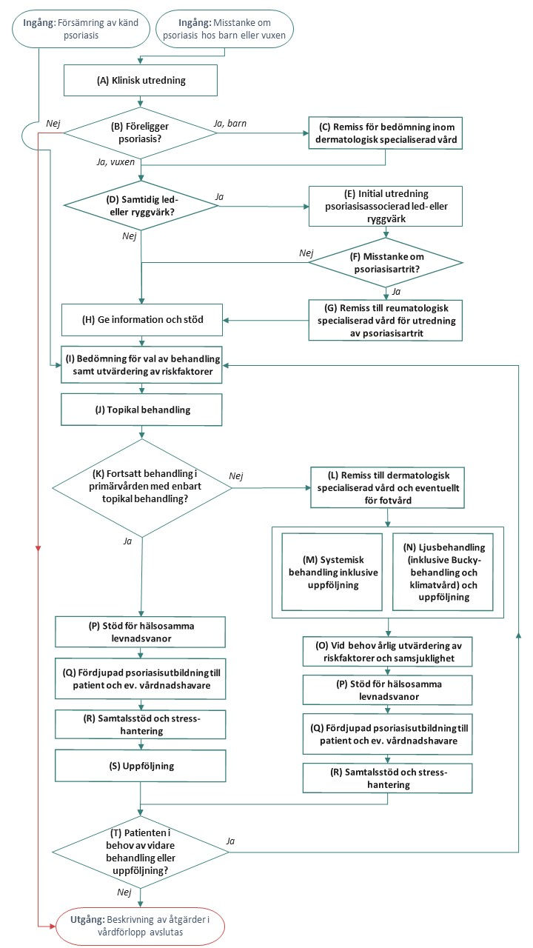
Vad innehåller vårdförloppet?
Källa: 1177 för vårdpersonal
Notes:
Vårdförloppet innehåller ett flödesschema som visar de olika delarna som ingår i förloppet och vad som ska ske och i vilken ordning.
Helt enkelt vilka åtgärder som vidtas och när. Här visas förloppets första åtgärd: hur vården genomför en klinisk utredning av psoriasis.

Slide 9
Vad innehåller vårdförloppet?
Källa: 1177 för vårdpersonal
Notes:
Här är ett annat exempel där det anges hur man i primärvården gör en första utredning av led- och ryggvärk vid psoriasis för att se om det kan vara psoriasisartrit. Om misstanke om psoriasisartrit kvarstår ska patienten remitteras till reumatolog för utredning. Om patienten ska remitteras så innehåller vårdförloppet även förslag
på vilken information som bör ingå i remissen.

Slide 10
Vad innehåller vårdförloppet?
Vårdförloppet riktar sig inte bara till vårdprofessionerna, utan även till patienterna med föreslagna åtgärder för att ge goda förutsättningar för bra vårdmöten och en effektiv och individanpassad behandling och uppföljning.
Allt efter patientens förmåga!
Källa: 1177 för vårdpersonal
Notes:
Vårdförloppet innehåller inte bara vårdens åtgärder utan även rekommendationer om vad man själv som patient bör tänka på och även genomföra.
Här ses några exempel.

Slide 11
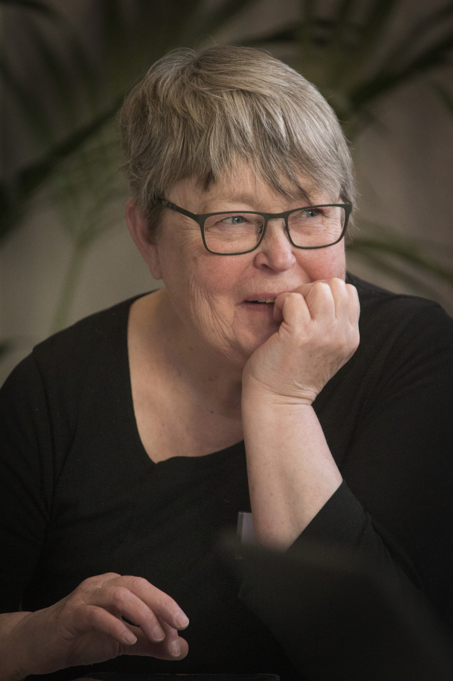
Vad bör jag själv tänka på som patient?
Gör dig bekant med vårdförloppet och dess innehåll – särskilt patientens åtgärder
Ta upp vårdförloppet vid ditt nästa läkarbesök – känner din läkare till det? Ingår du i det? Om inte – varför?
Var tydlig med vad du vill ha för mål för din behandling, se till att du får dina mål beskrivna i en dokumenterad överenskommelse.
Ta med någon till läkarbesöket, gå igenom innan vad som är viktigast för dig att föra fram och få svar på.
Glöm inte att du har rätt till vård och behandling! Du får ställa både frågor och krav. Vårdförloppet kan vara ett stöd i detta.
Vill du ha ännu mer information? Gå in på Psoriasisförbundets hemsida!

Slide 12
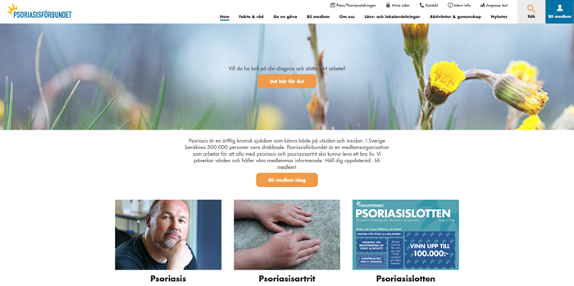
Hitta information om behandling på hemsidan
Notes:
På Psoriasisförbundets hemsida finns information om både psoriasis och psoriasisartrit. Hur ställs diagnos, vad finns det för behandlingar, vad kan jag göra själv för att må bättre – och mycket mer.

Slide 13
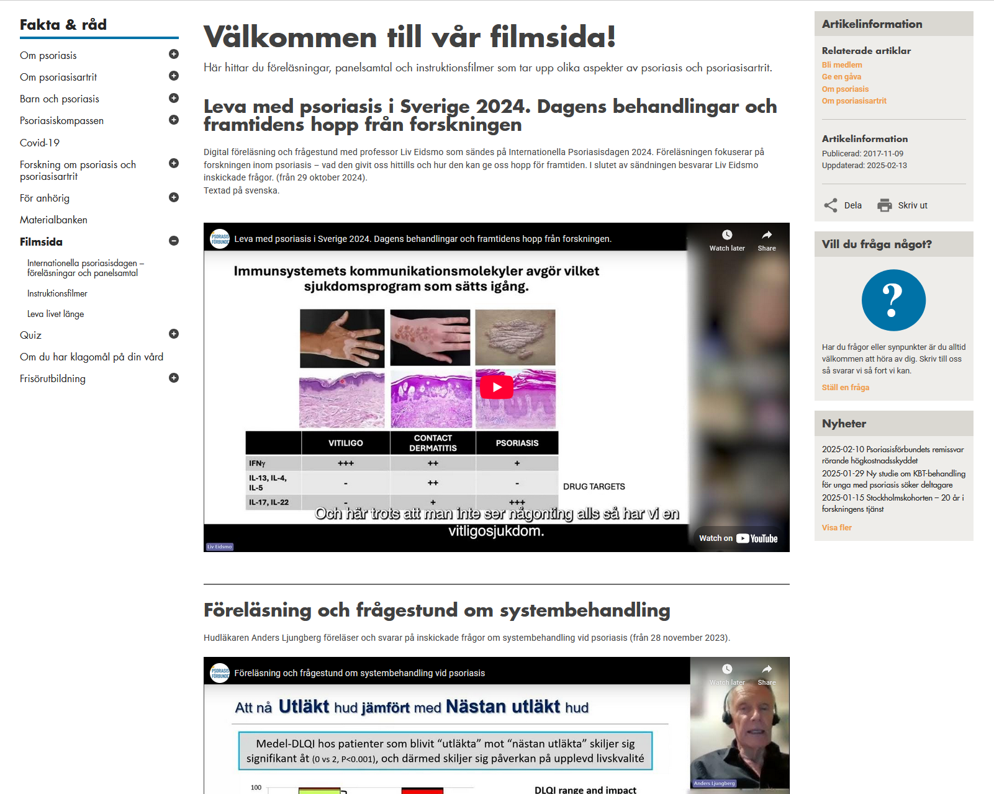
Föreläsningar om behandling av psoriasis/PsA
På förbundets hemsida hittar du även bland annat
föreläsningar
instruktionsfilmer
intervjuer
paneldiskussioner
och andra filmer som både kan förbereda dig inför ditt nästa vårdbesök och hjälpa dig i din vardag.

Slide 14
Medlemsinformation från Psoriasisförbundet
Notes:
Som medlem i Psoriasisförbundet får man flera förmåner. Några av dem ser vi här: Psoriasiskompassen, foldern Att tänka på inför läkarbesöket – psoriasis och Att tänka på inför läkarbesöket – psoriasisartrit. De finns att ladda ned när man loggat in på Mina sidor på förbundets hemsida.

Slide 15
Psoriasiskompassen
Innehåll:
Patienträttigheter
Patientlagen, Vårdgarantin
Vård och behandling av psoriasis
Var ska jag behandlas?, egenremiss, tillgängliga behandlingar, inför läkarbesöket
Vård och behandling av psoriasisartrit
Psoriasis och samsjuklighet
Stöd och bidrag
Sjukskrivning och sjukpenning, försäkringsmedicinskt beslutsstöd, högriskskydd, tandvårdsstöd, FaR
Klagomål på vården
Vad gör jag om jag inte är nöjd?
Ordlista
Läkemedelslista
Lista över läkemedel som används för psoriasis och psoriasisartrit i Sverige
Notes:
Psoriasiskompassen är en PDF som kan laddas ned från Mina sidor. Den innehåller översiktlig information om patienträttigheter, vård och behandling av psoriasis och psoriasisartrit, tillgängliga stöd och bidrag, med mera. Läser man den digitalt så kan man klicka direkt på länkarna i dokumentet för att komma vidare till mer information om ämnet.

Slide 16
Psoriasiskompassen
Notes:
Exempelsidor ur Psoriasiskompassen.

Slide 17
Hjälp oss informera om psoriasis och vårdförloppet!
Ny folder – ”Har du psoriasis/psoriasisartrit”
särskilt framtagen för att delas ut i vården
kort info om psoriasis/PsA och om förbundet
Ny affisch – lämplig för vårdmottagningar eller andra ställen där personer med psoriasis/PsA befinner sig
Ta med till din vårdmottagning och fråga om de vill ha kostnadsfritt material – antingen kan de beställa direkt från förbundet eller så kan avdelningen beställa och leverera.
Notes:
Foldern och affischen finns att ladda ned för påseende och att beställa via Materialbanken på förbundets hemsida.

Slide 18
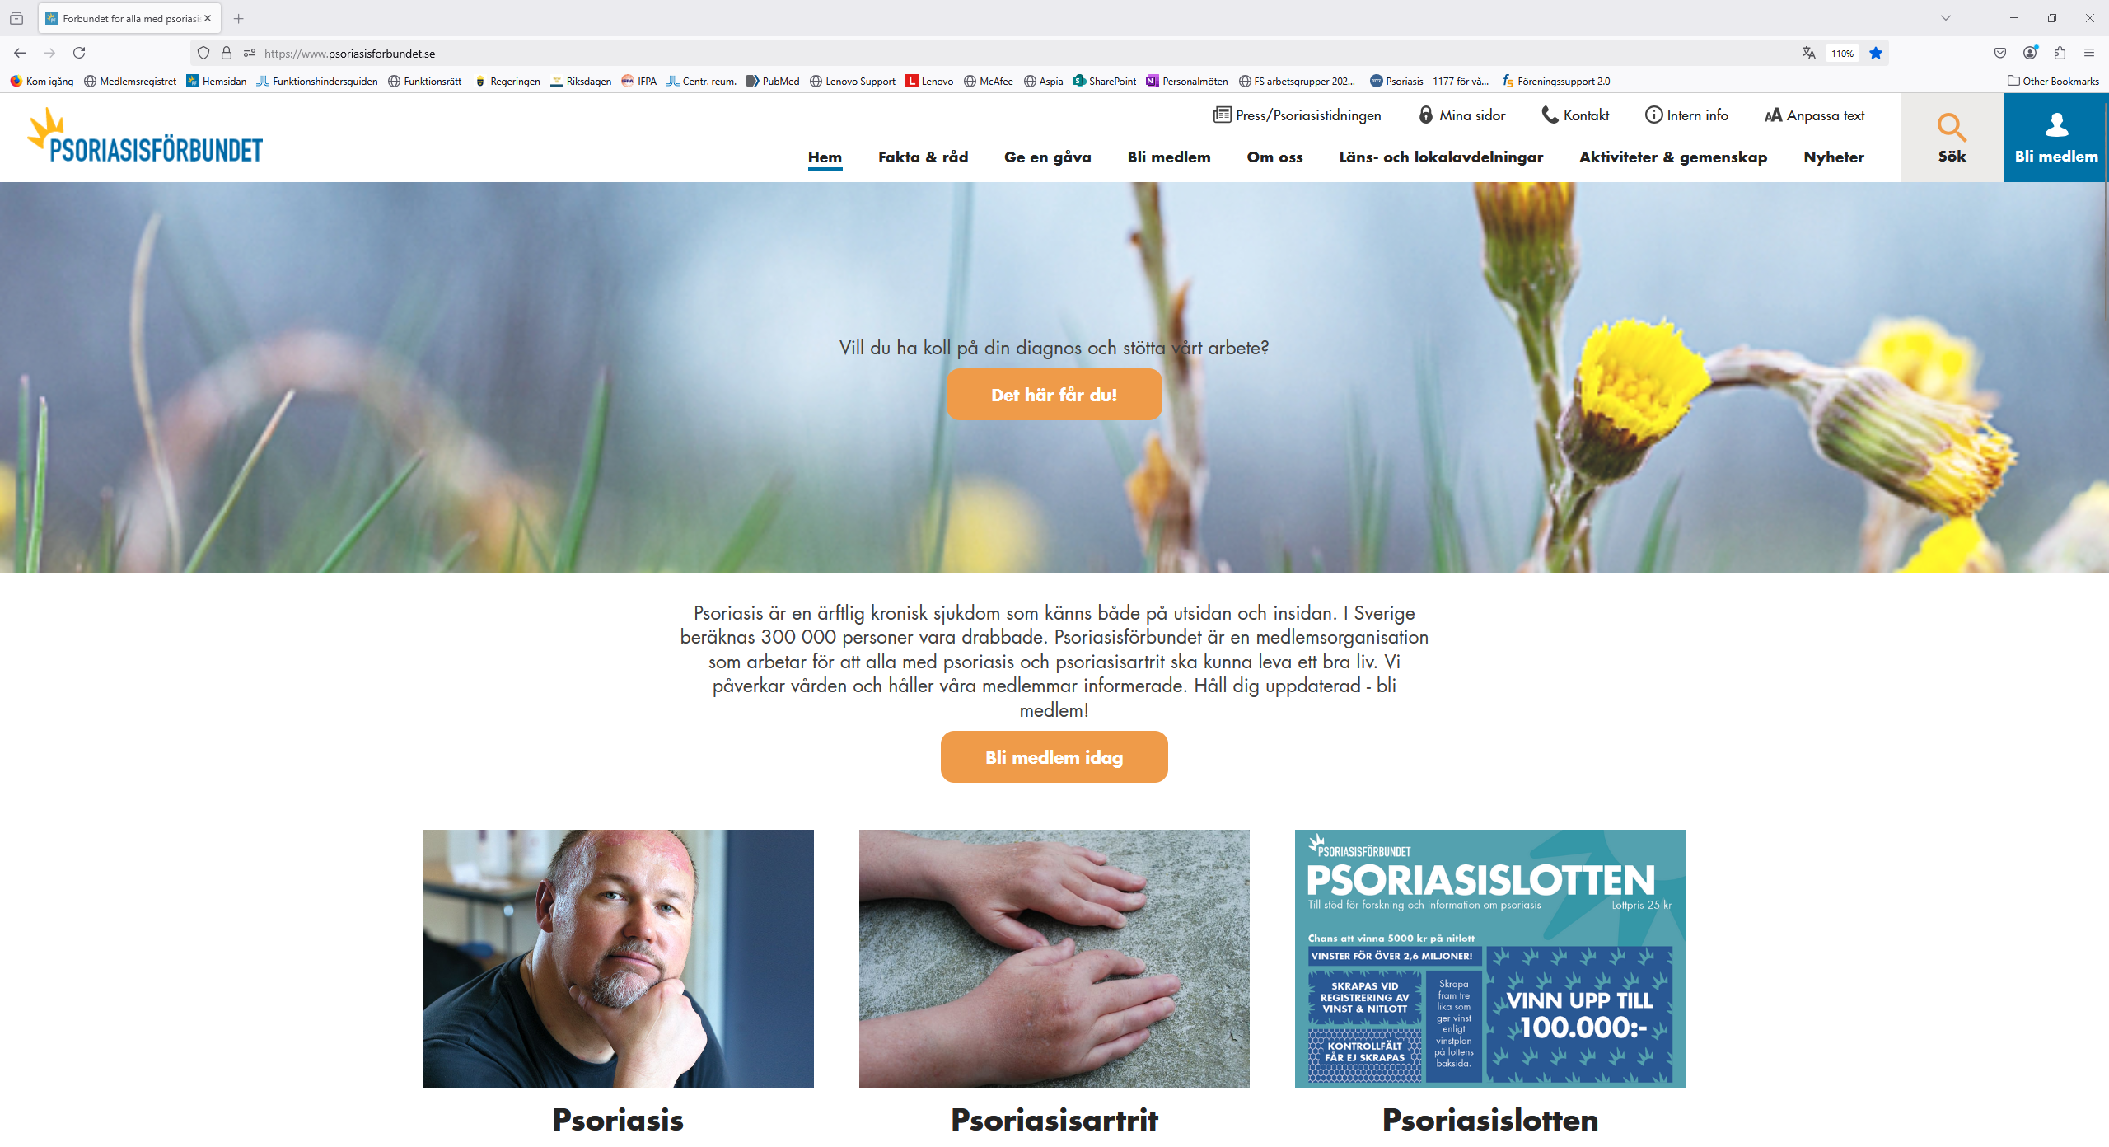
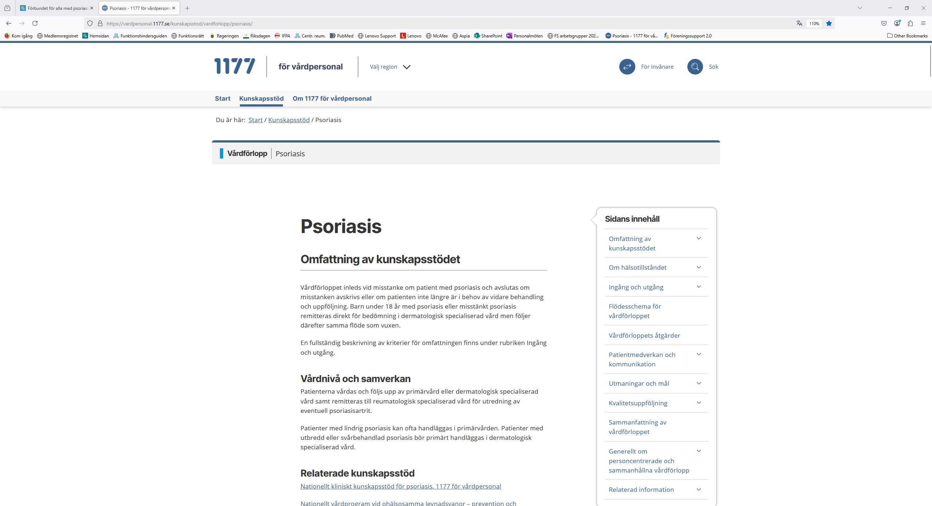
Viktiga länkar
Psoriasisförbundets hemsida
www.psoriasisforbundet.se
Vårdförlopp psoriasis
vardpersonal.1177.se/kunskapsstod/vardforlopp/psoriasis/

Slide 19
Tack!

